Slide 1
第8章 软件项目配置和管理
教学内容：
1.软件配置活动
2.版本管理和变更管理
基本要求：
1.理解：软件配置活动
2.了解：版本管理和变更管理

Slide 2
背景
你在一家小公司做软件工程师，开始的时候，你只有一个人，配了2个助手。你们研究了一种算法（例如：图象压缩、数据加密等），编写了一个实现模块。有一天老板看到了你的演示，认为很有市场潜力，可以结合进公司正在给某行业用户正在准备开发的系统中，成为该系统的核心技术或一个别人没有的卖点。
下一周，你的队伍增加到14（你的老板准备就此豪赌一把了），与你3个人的小组不同的是，公司从其他部门为你配备了系统分析师，还有文档编制员、测试员。你的核心模块已经被大量的用户功能所包装，成为一个行业应用系统，并开始给用户试用，这是你的系统的第一版。
3个月后，公司决定把系统升级到第二版，除增加了许多新的功能外，公司决定支持多平台，同时，为了提高系统的性能和效率，准备采用第三方厂家的中间件，取代自己做的接口。第一版的缺陷修改，也要反映到第二版中。
第2版经过2个多月的开发，最终推向了市场。公司的这个产品不但被用户所欢迎，也被一家大公司所看中（就像IBM收购了Lotus和Rational、Informix一样），你们的产品，正好可以填补这家大公司产品线的空缺，你所在的公司被这家公司买去了。

Slide 3
公司为你的项目组派来了产品经理、项目经理。公司决定这个产品的测试，由公司总部独立的测试部门承担。同时，公司决定把项目组增加到50人，其中有20多人并不在你所在的城市。在新公司里，产品管理、项目管理、测试、质量等等，都与你过去的环境和做法不同，特别不同的是，公司准备开发的第3版系统与公司原有的产品要进行融合，使他们看上去是一家出来的不同的兄弟和姐妹。
与软件的第1版、第2版相比，你的项目管理有什么不同？
随着这个产品的演变，项目发生了四个变化：
（1）系统的复杂性发生了很大变化；
（2）用于开发该系统的项目环境发生了很大变化；
（3）在不同的项目生命周期内，项目控制本身的要求和力度发生了很大变化；
（4）由于组织的变化，管理流程、人员、方式发生了很大变化。
前二类变化要求项目的组织和管理适应系统扩展的需要，后二种变化则要求项目管理具有适应性和灵活性。

Slide 4
8.1软件配置活动
8.1.1软件配置活动的意义
软件配置是一个软件在其生命周期内产生的各种版本必备的文档、程序、数据、标准和规约等信息的总称。
在软件建立时变更是不可避免，而变更更加剧了项目中的混乱。协调软件开发使得混乱达到最小的技术叫配置管理。配置管理是一种标识、组织和控制修改的技术，目标是，使变化更正确更容易适应，且在变化时所需的工作量较小。

Slide 5
8.1.2 主要软件配置管理活动
软件配置活动是在软件的整个生命周期内变化的一组活动。其主要的活动内容有：
标识配置项
管理变更请求
管理基线和发布活动

Slide 6
（1）标识配置项
为方便对软件配置的管理和控制，必须对各软件配置项和这些项目的各个版本进行标识，包括为配置项及其版本分配标识符。确保在需要时能够简单、快速地找到它们的正确版本。
通常配置项都按一定的数据结构保存在版本库中，每个配置项的主要属性有名称、标识符、文件状态、版本、作者、日期等，配置项及历史纪录反映了软件的演化过程。

Slide 7
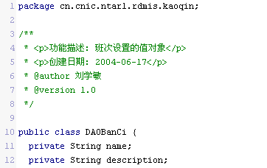
例1：源程序标识信息
每个源程序的首部应包括的信息为：功能描述、创建日期、作者、版本号。

Slide 8
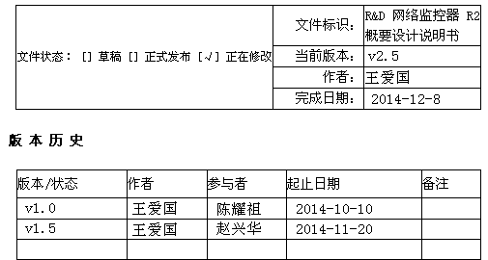
例2：文档标识方法
文档首页可以包括这些信息：项目名、文档名、文档作者、本文档的版本更新历史、版本号、日期等。

Slide 9
“基线”(Base Line)
为了控制软件产品的变化，使其保持一定程度的稳定，并成为继续发展的一个固定基础。将已经正式通过审核和批准的规约或产品，称之为基线，作为进一步开发的基础。
通常将交付给客户的基线称为一个“Release”，内部开发用的基线则称为一个“Build”。一个产品可以有多个基线，也可以只有一个基线。

Slide 10
（2）配置项的控制
在引入软件配置控制管理后，这些配置项都应以一定的目录结构保存在配置库中。所有配置项的操作权限应由配置管理员严格管理，其基本原则是：
基线配置项向软件开发人员开放读取权限
非基线配置项向项目经理、配置控制委员会及相关人员开放读取权限等。

Slide 11
（3）版本控制
对于配置库中的各个基线控制项，应该根据其基线的位置和状态来设置相应的访问权限。一般来说，对于基线版本之前的各个版本都应处于被锁定的状态，如需要对它们进行变更，则应按照变更控制的流程来进行操作。
（4）变更控制
变更控制是通过计划和自动化工具，来提供一个变化控制的机制。保证各个配置项在复杂多变的开发过程中真正地处于受控的状态，并在任何情况下都能迅速地恢复到任何一个历史状态。

Slide 12
8.2 版本管理与变更管理
在软件开发的过程中，由于软件开发所固有的特性，可能会形成众多的软件版本，而且还不能保证不出错误的修改。版本管理要解决的问题：
（1）对开发项目进行整体管理。
（2）开发小组成员之间如何以一种有效的机制进行协调。
（3）对小组成员各自承担的子项目进行统一管理。
（4）对开发小组各成员所做的修改进行统一汇总。
（5）保留修改的轨迹，以便撤销错误的改动。
（6）对在开发过程中形成的软件不同版本如何进行标识、管理及差异识别等。

Slide 13
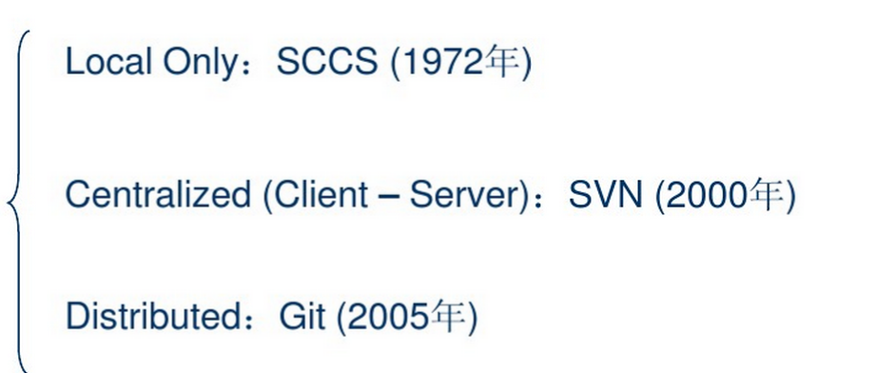
版本管理发展进程
现今许多计算机系统上都还看得到它的踪影。Mac OS X 系统上开发者工具包的工作原理是在硬盘上保存补丁集。通过应用所有的补丁，可以重新计算出各个版本的文件内容。
集中管理的服务器保存所有文件的修订版本，而协同工作的人们都通过客户端连到这台服务器，取出最新的文件或者提交更新。
客户端并不只提取最新版本的文件快照，而是把代码仓库完整地镜像下来。任何一处协同工作用的服务器发生故障，事后都可以用任何一个镜像出来的本地仓库恢复。

Slide 14
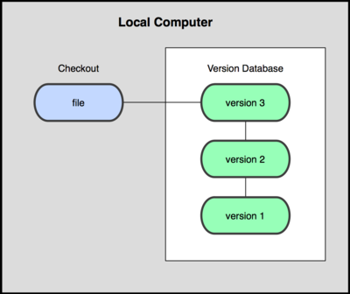
1 本地化版本控制系统
Revision Control System (RCS) 是一个Linux/UNIX 下的版本控制系统
工作原理基本上就是保存并管理文件补丁（patch）。文件补丁是一种特定格式的文本文件，记录着对应文件修订前后的内容变化。所以，根据每次修订后的补丁，rcs 可以通过不断打补丁，计算出各个版本的文件内容。

Slide 15
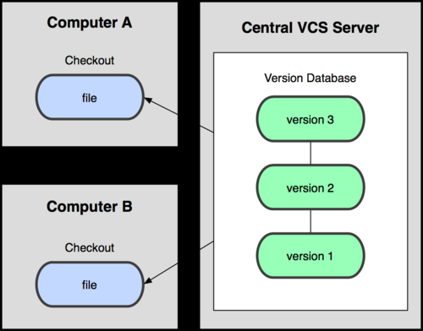
2 集中化版本控制系统
CVS
SVN
Perforce
都有一个单一的集中管理的服务器，保存所有文件的修订版本，而协同工作的人们都通过客户端连到这台服务器，取出最新的文件或者提交更新

Slide 16
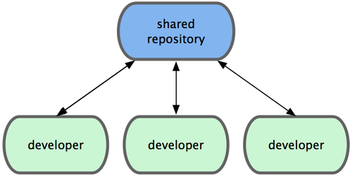
集中式工作流
集中式工作流程使用的都是单点协作模型。一个存放代码仓库的中心服务器，可以接受所有开发者提交的代码。所有的开发者都是普通的节点，作为中心集线器的消费者，平时的工作就是和中心仓库同步数据。
图 5-1. 集中式工作流
适合小团队

Slide 17
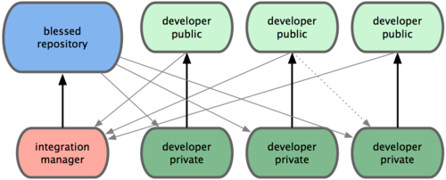
集成管理员工作流
1.项目维护者可以推送数据到公共仓库 blessed repository。
2.贡献者克隆此仓库，修订或编写新代码。
3.贡献者推送数据到自己的公共仓库 developer public。
4.贡献者通知维护者，请求拉取自己的最新修订。
5.维护者在自己本地的 integration manger 仓库中，将贡献者的仓库加为远程仓库，合并更新并做测试。
6.维护者将合并后的更新推送到主仓库 blessed repository。

Slide 18
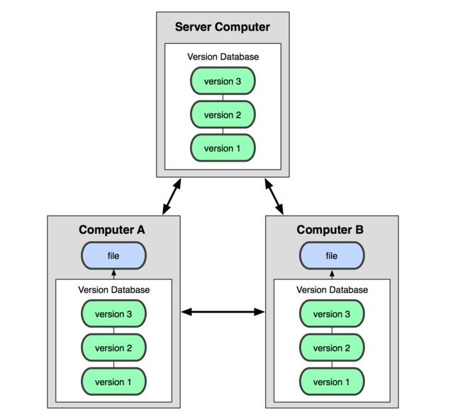
3 分布式版本控制系统
Git
Mercurial
Bazaar
Darcs
客户端并不只提取最新版本的文件快照，而是把原始的代码仓库完整地镜像下来。这么一来，任何一处协同工作用的服务器发生故障，事后都可以用任何一个镜像出来的本地仓库恢复。因为每一次的提取操作，实际上都是一次对代码仓库的完整备份

Slide 19
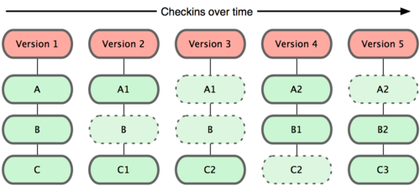
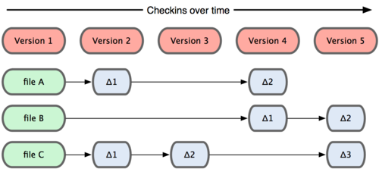
8.3 分布式版本控制系统
8.3.1 特点
（1）直接纪录快照，而非差异比较
Git
保存每次更新时的文件快照
其他系统
在每个版本中记录着各个文件的具体差异

Slide 20
（2）近乎所有操作都是本地执行
绝大多数操作都只需要访问本地文件和资源，不用连网。
举个例子，如果要浏览项目的历史更新摘要，Git 不用连到外面的服务器上去取数据回来，而直接从本地数据库读取后展示给你看
（3）时刻保持数据完整性
在保存到 Git 之前，所有数据都要进行内容的校验和计算，并将此结果作为数据的唯一标识和索引。
所有保存在 Git 数据库中的东西都是用此哈希值来作索引的，而不是靠文件名。通过对文件的内容或目录的结构计算出一个 SHA-1 哈希值，作为指纹字符串。
例如：24b9da6552252987aa493b52f8696cd6d3b00373

Slide 21
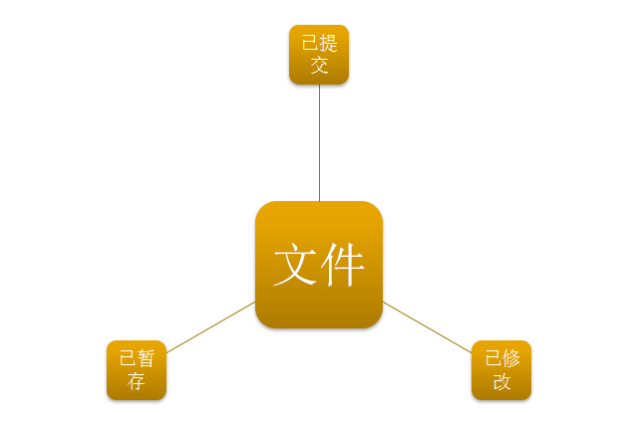
（4）文件的三种状态
已被安全地保存到本地数据库中
把已修改的文件放在下次提交时要保存的清单中
修改了某个文件，但还没有保存

Slide 22

8.3.2 Git工作原理
暂存区域
（也叫索引文件）
工作目录
Git本地仓库
文件流转的三个工作区域

Slide 23
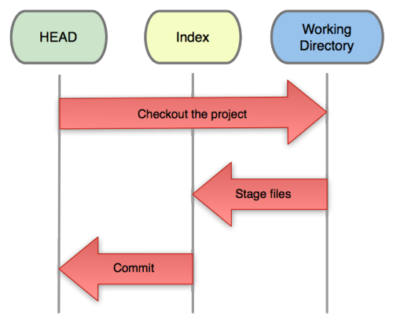
基本的Git工作流程如下：
1 从git仓库中checkout项目
到工作目录。
2 在工作目录修改某些文件。
3 对修改后的文件进行快照，
然后保存到暂存区域。
4 提交更新，将保存在暂存区域的
文件快照永久转储到Git仓库中

Slide 24
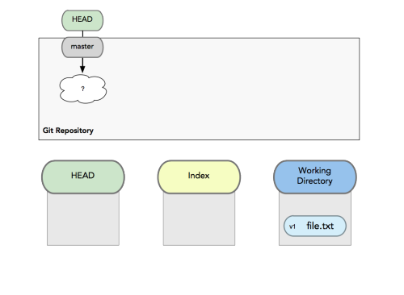
Add File

Slide 25
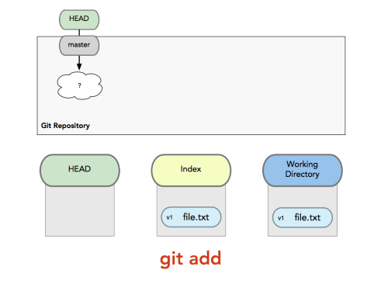

Slide 26
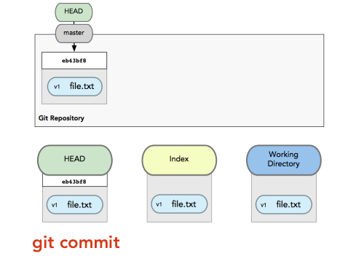

Slide 27
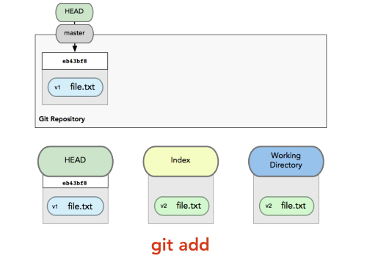

Slide 28
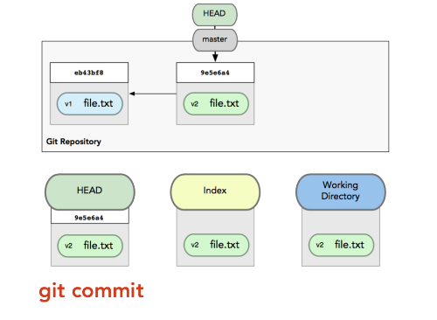

Slide 29
扩展性阅读
1.如何在windows下使用git及github仓库管理项目
作业
1.描述三种软件版本管理方法的优缺点。

